Slide 1

Introducción a la visualización de datos
Héctor Maravillo

Slide 2
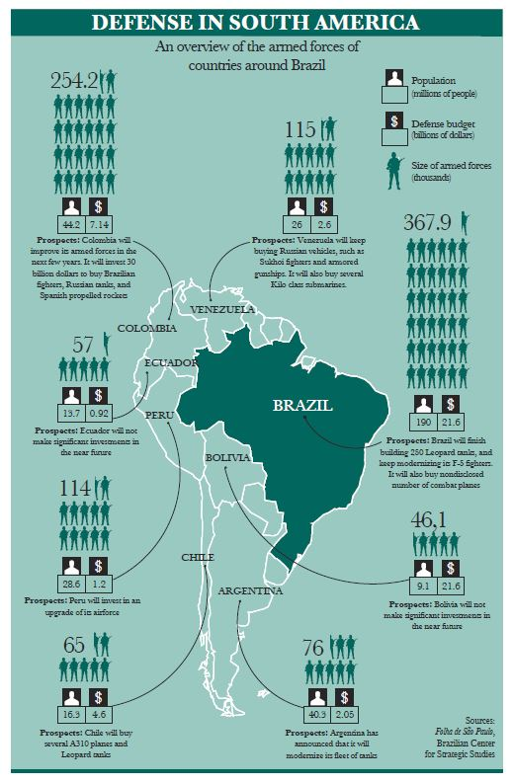
La forma sigue a la función
¿Cuál es la situación de las fuerzas armadas de Brasil en su contexto regional?
Objetivos de la visualización:
Presentar variables.
Permitir comprarlas.
Organizar países.
Relacionar datos.
Fuente: Cairo (2013)

Slide 3
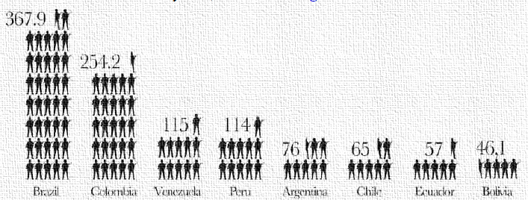
Comparación de datos
Fuente: Cairo (2013)

Slide 4
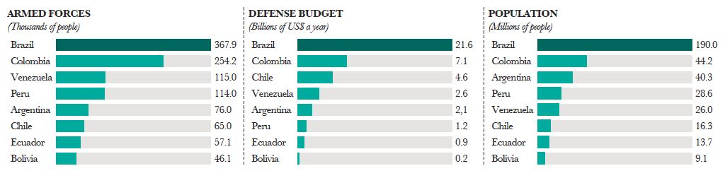
Comparación de datos
Fuente: Cairo (2013)

Slide 5
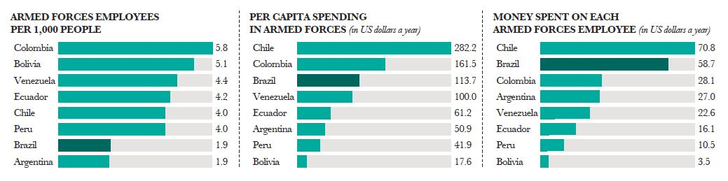
Comparación de datos
Fuente: Cairo (2013)

Slide 6
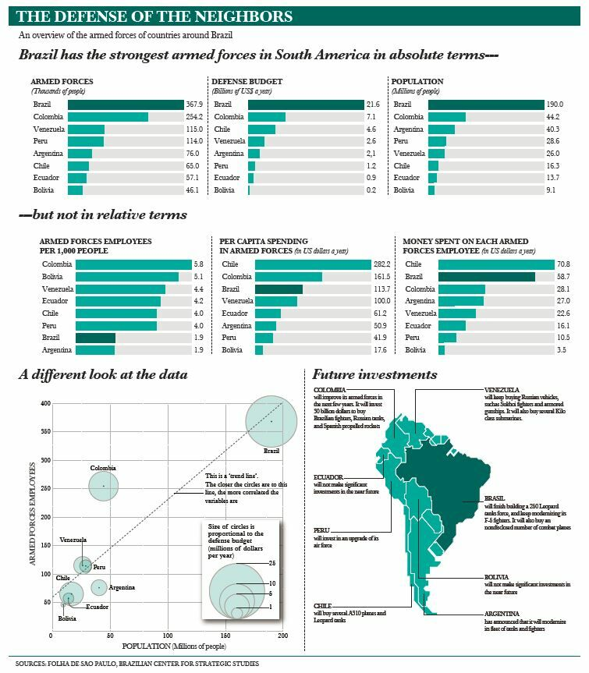
Fuente: Cairo (2013)

Slide 7
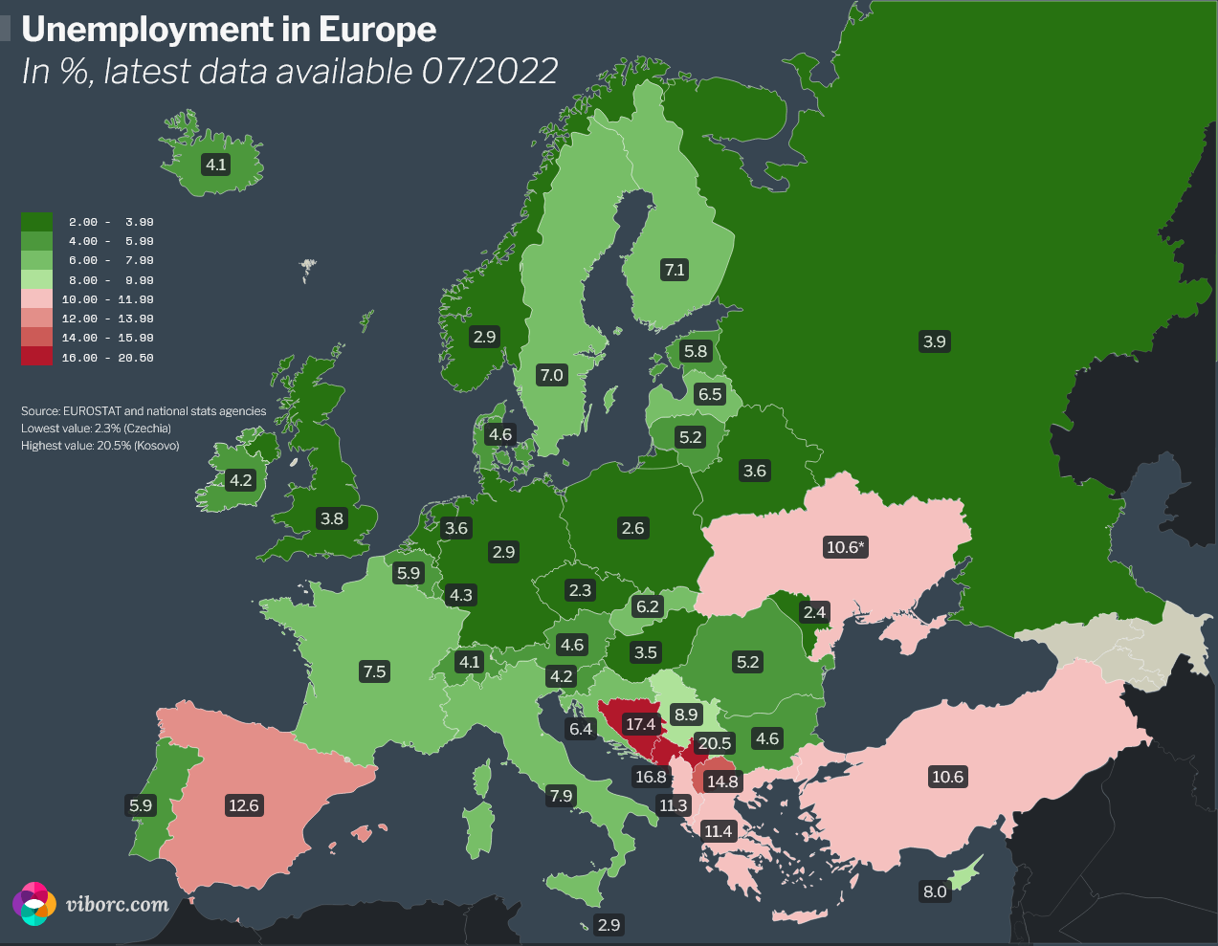
¿Qué país tuvo el menor aumento del desempleo?
¿Cual tuvo el mayor?
Donde creció más el desempleo: ¿en Inglaterra, Alemania o Rusia?

Slide 8
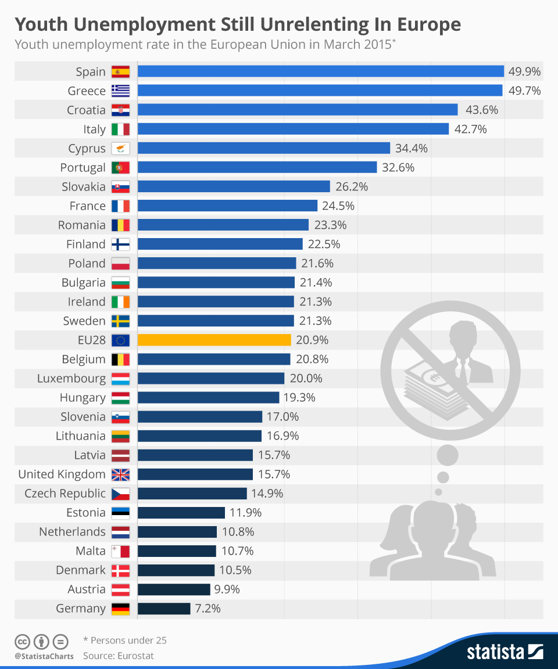
¿Qué país tuvo el menor aumento del desempleo?
¿Cual tuvo el mayor?
Donde creció más el desempleo: ¿en Inglaterra, Alemania o Rusia?

Slide 9
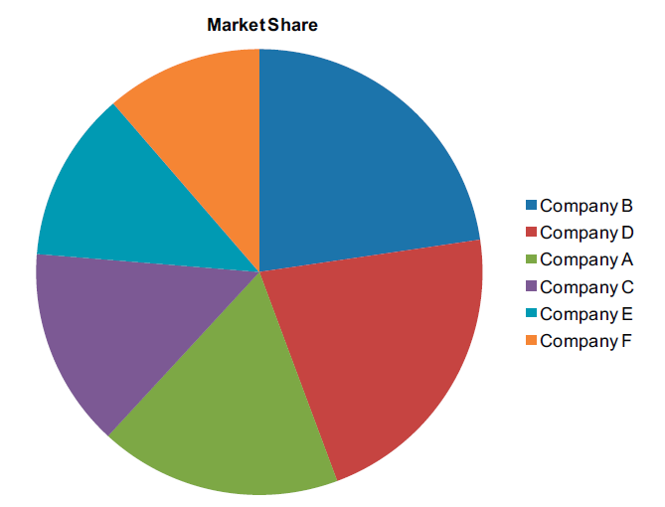
¿Qué compañía tiene la mayor cuota del mercado?
Fuente: Cairo (2013)

Slide 10
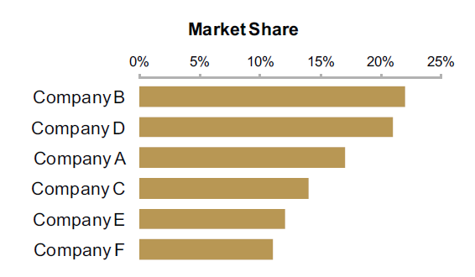
¿Qué compañía tiene mayor cuota del mercado?
Fuente: Cairo (2013)
Fuente: Cairo (2013)

